Slide 1
CONSTITUTIONS !
Notes de réflexions pour l’Assemblée constituante citoyenne
Théâtre Périscope
Québec, 25 août 2018
Johanne Poirier
Professeure à la Faculté de droit de l’Université McGill

Slide 2
UNE CONSTITUTION, C’EST QUOI ?
UNE CONSTITUTION, POUR QUI ?
UNE CONSTITUTION, POURQUOI ?
UNE CONSTITUTION, PAR QUI ?
UNE CONSTITUTION, COMMENT ?

Slide 3
UNE CONSTITUTION, C’EST QUOI?
Étymologie : CUM (ensemble) + STATUO (fixer / établir)
  Établir les RÈGLES DE NOTRE VIVRE ENSEMBLE…
Loi fondamentale qui détermine les règles de la vie en société
EN DROIT: la loi suprême qui fonde une organisation politique, auxquelles toutes les lois, et toutes les actions des autorités publiques, doivent se conformer
Carte d’identité …. mais aussi…. Contrat, Dictionnaire fondamental, Promesse, Cadenas …. ET Utopie

Slide 4
UNE CONSTITUTION, POUR QUI ?
États souverains
« Entités fédérées » dans les fédérations
Peuples autochtones
Ville (« Charte »!)
Diverses organisations
« Wolves Have Constitutions » !
            S. Cornell « Wolves Have a Constitution: Continuities in Indigenous Self-Government », (2015) 6(1) The International Indigenous Policy Journal, pp 1–4
Notes:
S. Cornell « Wolves Have a Constitution: Continuities in Indigenous Self-Government », (2015) 6(1) The International Indigenous Policy Journal, pp 1–4

Slide 5
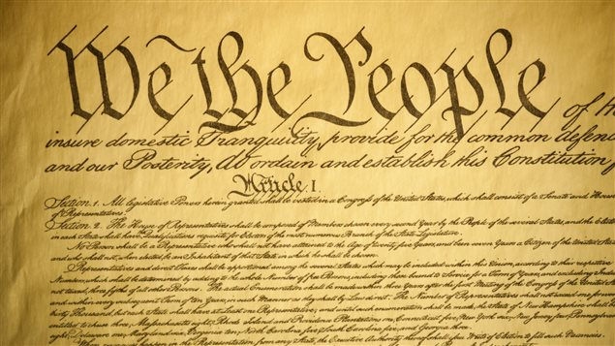
Notes:
La Constitution américaine

Slide 6
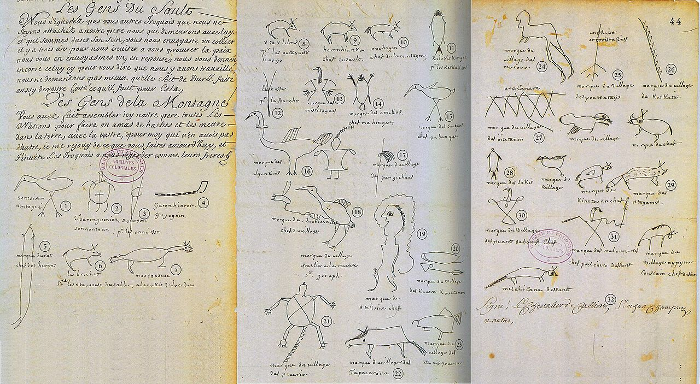
Notes:
1701: Great Peace of Montréal
Source: La Grande Paix, Chronique d'une saga diplomatique, Alain Beaulieu, Montréal, éditions Libre Expression, 2001.

Slide 7
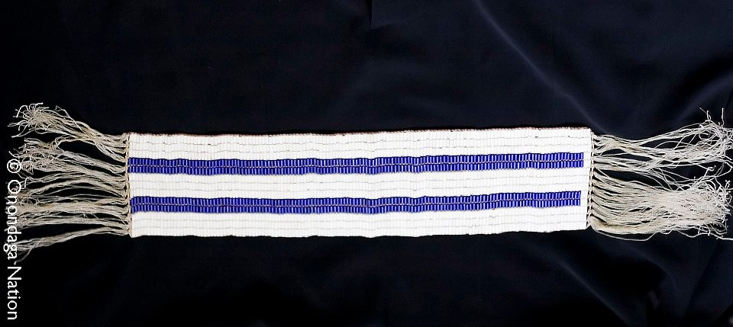
Notes:
Two-row Wampum Belt (véritable « constitution » formelle). Représente l’idée que peuple autochtone (en général Iroquoien) et peuple européen peuvent partager le même espace, la même rivière, mais sans interférence, chacun avec son autonomie. Certainement, sans domination.

Slide 8
UNE CONSTITUTION, POURQUOI ?
Au moins 4 fonctions
DÉFINIR LE « NOUS » et VERBALISER NOS VALEURS FONDAMENTALES
STRUCTURER LES RAPPORTS ENTRE CITOYEN.E.S ET L’ÉTAT
  y compris l’État dans l’État, que constitue, par ex, le Québec aussi longtemps qu’il reste au sein du Canada.
  Droits individuels, collectifs
  Responsabilités
3. STRUCTURER LES INSTITUTIONS (pouvoirs + limites + règles de fonctionnement + relations entre les institutions)

Slide 9
UNE CONSTITUTION, POURQUOI ? (…)
ÉTABLIR LE MODE DE RELATION AVEC « LES AUTRES »
    International
    Autres membres d’une fédération (ou autre forme d’association politique)
    Autres communautés (Francophonie?)
    Peuples autochtones (Exemple: s’ils choisissent de ne pas être d’office inclus dans le « nous », mais de partager l’espace physique et politiques en tant que nations autonomes… )
    Nature ? (fait partie du « nous » ? ou même si on n’a pas une vision aussi radicale… peut-on conférer des droits constitutionnels à une rivière, une montagne? Pour les protéger des actes des autorités publiques ou privées?)

Slide 10
UNE CONSTITUTION, PAR QUI ?
TOP DOWN v. BOTTOM UP
  UN SOUVERAIN ABSOLU ?
  ÉLUS (portes closes? Parlement?)
  Convention d’experts
  Assemblée inclusive ?

Slide 11
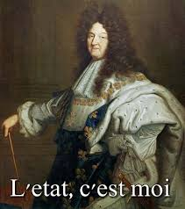
Notes:
Louis XIV

Slide 12
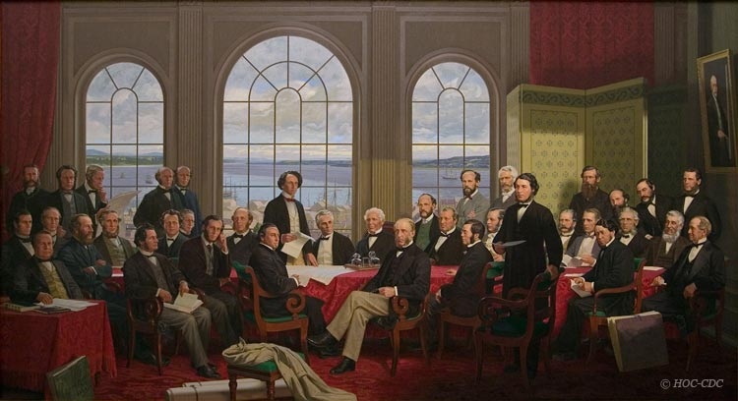
Notes:
1864, Conférence de Charlottetown, Les Pères de la Confédération
Source: Rex Woods (1968): http://www.parl.gc.ca/About/House/collections/fine_arts/historical/609-e.htm

Slide 13
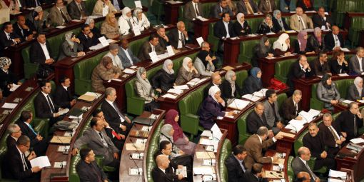
Notes:
L’assemblée constituante tunisienne.

Slide 14
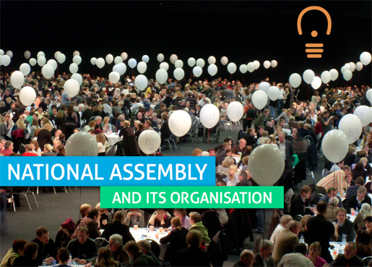
Notes:
L’assemblée nationale (1000 membres) qui a précédé une assemblée de membres élu.e.s. Cette première assemblée a, en 2010, notamment décidé que les ressources naturelles devraient être nationalisées. Ce principe a été repris par les rédacteurs des projets de constitution subséquets (mais qui ont achoppé in fine quand un nouveau gouvernement a refusé d’approuver le projet final de constitution…)

Slide 15

Notes:
No country for ONLY old WHITE men…. (ou comment écrire une constitution INCLUSIVE tant dans son processus d’elaboration que dans son contenu)
https://en.wikipedia.org/w/index.php?curid=12348980

Slide 16
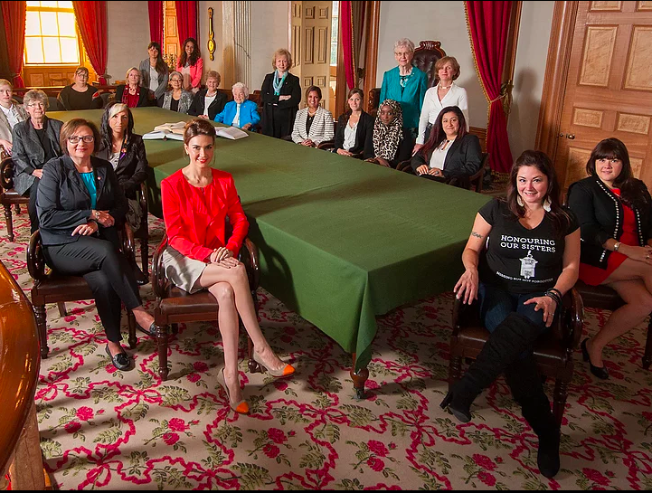
Notes:
Conférence 2014: “Une vision audacieuse / A Bold Vision” : 23 femmes, provenant de toutes les régions du Canada, ont été sélectionnées en function de leurs compétences et qualité de leaders dans leurs domaines et communautés. Elles se sont rencontrées à Charlottetown pour developer une vision partagée pour l’Avenir du Canada, dans 150 ans…
Source: Gouvernement de l’Ile-du-Prince-Edouard, photographe: Brian L. Simpson

Slide 17
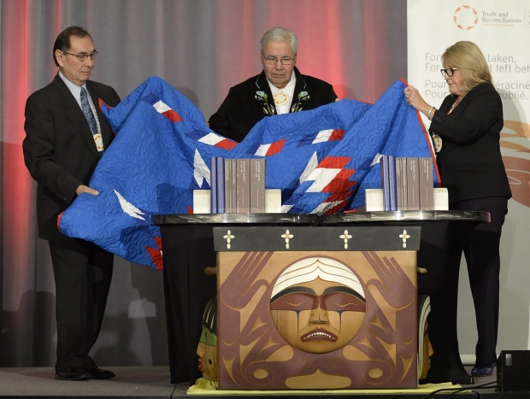
Notes:
2015: Le juge Murray Sinclair (au centre) et les commissaires, le chef Wilton Littlechild et Madame Marie Wilson soulève la couverture pour révéler le Rapport final de la Commission de vérité et de reconciliation du Canada sur les pensionnats autochtones.
Source: Adrian Wyld/Canadian Press
http://www.cbc.ca/news/politics/truth-and-reconciliation-final-report-ottawa-event-1.3365921

Slide 18
UNE CONSTITUTION, COMMENT?
Choisie / Imposée
Formelle / Matérielle
Rigide / Souple

Slide 19
Convenue /
C R É A T I V E

Slide 20
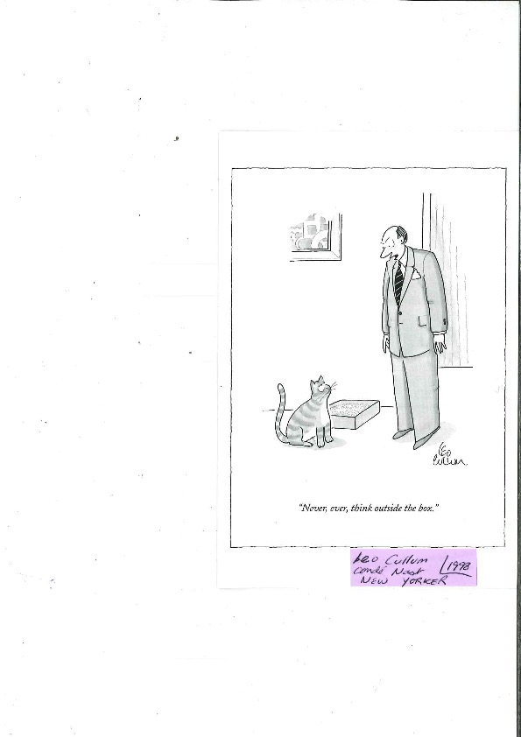
Notes:
Les constituant.e.s doivent, évidemment, faire tout le contraire !

Slide 21
BON VOYAGE !
(et merci, tiawenhk, thank you, niawhen, gracias)
Notes:
Tiawenhk (merci en Huron-Wendat); niawehn (merci en Mohawk). Mais il faudrait- quant à moi - remercier dans les 11 langues des 11 nations du Québec…

